Slide 1

Управляющие выражения. Блоки, условия, циклы
Занятие №4

Slide 2
Логический тип данных это?

Slide 3
Логический тип данных BOOL
предназначен для хранения логической переменной, которая принимает одно из значений:
TRUE 1 ИСТИНА
FALSE 0 ЛОЖЬ

Slide 4
Логический тип данных BOOL
True и False пишутся с большой буквы. Если написать с маленькой true, интерпретатор выдаст ошибку: NameError: name 'true' is not defined

Slide 5
Логический тип данных BOOL
Функция bool() вернет True:
непустая строка (в том числе если это один или несколько пробелов);
ненулевое число (в том числе меньшее единицы, например -5);
непустой список/кортеж (даже если он содержит один пустой элемент, например пустой кортеж);
функция.

Slide 6
Логический тип данных BOOL
Функция bool() вернет False:
пустая строка;
нулевое число;
пустой список/кортеж.

Slide 7
Преобразование типов
bool → str
print("answer is " + True)
TypeError: can only concatenate str (not "bool") to str

Slide 8
Логический тип данных BOOL
РЕШЕНИЕ
>>> answer = True
>>> print("my answer is " + str(True))
my answer is True

Slide 9
Логический тип данных BOOL
bool → int
>>> int(True)
1
>>> int(False)
0

Slide 10
Операторы сравнения и логические операторы
Операторы — это функционал, представленный в виде символов.

Slide 11
Операторы сравнения:
>>> 1 == 5 False
>>> 1 != 5 True
>>> 1 > 5 False
>>> 1 < 5 True
>>> 1 >= 5 False
>>> 1 <= 5 True

Slide 12
Операторы сравнения:
>>> 1 == 5 False
>>> 1 != 5 True
>>> 1 > 5 False
>>> 1 < 5 True
>>> 1 >= 5 False
>>> 1 <= 5 True

Slide 13
Протестируем:
print("1 == 1:", 1 == 1)
print("1 == 2:", 1 == 2)
print("1 != 1:", 1 != 1)
print("1 != 2:", 1 != 2)
print("1 > 1:", 1 > 1)
print("1 > 2:", 1 > 2

Slide 14
Результат:
print("1 == 1:", 1 == 1) 1 == 1: True
print("1 == 2:", 1 == 2) 1 == 2: False
print("1 != 1:", 1 != 1) 1 != 1: False
print("1 != 2:", 1 != 2) 1 != 2: True
print("1 > 1:", 1 > 1) 1 > 1: False
print("1 > 2:", 1 > 2) 1 > 2: False

Slide 15
Логические операторы:
>>> (1 + 1 == 2) or (2 * 2 == 5) True
>>> (1 + 1 == 2) and (2 * 2 == 5) False
>>> (1 + 1 == 2) and not (2 * 2 == 5) True

Slide 16
Условные операторы

Slide 17
При выполнении кода, в зависимости от тех или иных условий, некоторые его участки могут быть опущены, в то время как другие – выполнены.
Иными словами, в программе может присутствовать ветвление, которое реализуется условным оператором.

Slide 18
Неполная форма условного оператора
Общая форма записи:
if <условие>:
<действие 1>
<действие 2>

Slide 19
Протестируйте код
if x==y:
z=x+y
z=z*z
Отступы важны!
Они – часть кода.
Какой результат получился?

Slide 20
Что будет напечатано в результате работы программы?
a=7
b=9
if a>b:
print(a)

Slide 21
Полная форма условного оператора:
if a>b:
print(a)
else:
print(b)

Slide 22
Общая форма записи:
if <условие>:
<действия 1>
else:
<действия 2>

Slide 23
Что будет напечатано в результате работы программы?
a=8
b=5
if a:
print(a)
else:
print(b)

Slide 24
Оператор elif

Slide 25
Оператор elif
cost = 1500
if cost < 1000:
print ( "Скидок нет." )
elif cost < 2000:
print ( "Скидка 2%." )
elif cost < 5000:
print ( "Скидка 5%." )
else:
print ( "Скидка 10%." )
КАКОЙ РЕЗУЛЬТАТ ПРОГРАММЫ?

Slide 26
Общая форма записи

Slide 27
Общая форма записи
if <условие>:
<действия 1>
elif <условие>:
<действия 2>
elif <условие>:
<действия 3> …
else:
<действия n>

Slide 28
Протестируйте код, какой результат получится?
car_speed = 100
motorcycle_speed = 150
if car_speed > motorcycle_speed:
print("Car is faster than motorcycle")
else:
print("Motorcycle is faster than car")

Slide 29
If car_speed > motorcycle_speed:
print("Car is faster than motorcycle")
motorcycle_speed += 50
elif motorcycle_speed > car_speed:
print("Motorcycle is faster than car")
motorcycle_speed += 50
else:
print("Car and motorcycle are equally fast")
motorcycle_speed += 50
Чем отличается этот код от слайда выше?

Slide 30
Условный тернарный оператор

Slide 31
Условный тернарный оператор
x = 10 if x < 0 else -10
Эквивалентен
if x < 0: x = 10 else: x = -10

Slide 32
Интерпретируйте код используя тернарный оператор
if a % 2 == 0: print (b * 2)
else: print (b / 2)

Slide 33
Блоки в PYTHON

Slide 34
Синтаксис Python
БЛОКИ в python выражаются через отступы
Основная инструкция:
Вложенный блок инструкций

Slide 35
Синтаксис
Вложенные инструкции объединяются в блоки по величине отступов.
Отступ может быть любым, главное, чтобы в пределах одного вложенного блока отступ был одинаков.

Slide 36
Отступы имеют значение:
они определяют, какой код попадает в блок;
когда блок кода начинается и заканчивается.

Slide 37
Какое значение отступов в этом коде?
a = 10
b = 5
if a > b:
print("A больше B")
print(a - b)
else:
print("B больше или равно A")
print(b - a)
print("Конец")

Slide 38
Пояснение
Python понимает, какие строки относятся к if на основе отступов. Выполнение блока if a > b заканчивается, когда встречается строка с тем же отступом, что и сама строка if a > b.
Аналогично с блоком else.

Slide 39
Рекомендации по использованию отступов:
в качестве отступов могут использоваться табы или пробелы:
1 tab или 4 пробела
количество пробелов должно быть одинаковым в одном блоке.
желательно во всем коде также

Slide 40
пустые строки
используется для простоты чтения

Slide 41
Несколько специальных случаев
a = 1; b = 2; print(a, b)
Аналогично
a = 1
b = 2
print(a, b)
Рассмотрите пример

Slide 42
Запись одной инструкции в нескольких строках:
if (a == 1 and b == 2 and c == 3 and d == 4):
print('spam' * 3)
в конце выражения ДВОЕТОЧИЕ

Slide 43
Тело составной инструкции может располагаться в той же строке, что и тело основной, если тело составной инструкции не содержит составных инструкций.
if x > y: print(x)

Slide 44
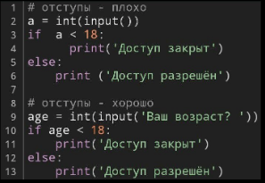
Какой результат выведет код программы при запуске?

Slide 45
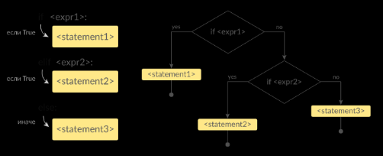
псевдокод
блок-схема
где отступы?

Slide 46
MATH модуль

Slide 47
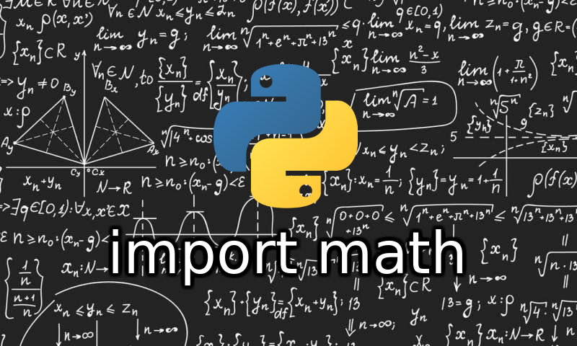

Slide 48
Арифметические функции в Python
import math
# возведение числа 2 в степень 3
n1 = math.pow(2, 3)
print(n1) # 8
# ту же самую операцию можно выполнить так
n2 = 2**3
print(n2)
Подключение модуля
Вызов методов модуля

Slide 49
Арифметические функции в Python
# квадратный корень числа
print(math.sqrt(9)) # 3
# ближайшее наибольшее целое число
print(math.ceil(4.56)) # 5
# ближайшее наименьшее целое число
print(math.floor(4.56)) # 4

Slide 50
Тригонометрические функции в Python
Модуль math в Python поддерживает все тригонометрические функции. Самые популярные представлены ниже:
sin(a): Возвращает синус "а" в радианах;
cos(a): Возвращает косинус "а" в радианах;
tan(a): Возвращает тангенс "а" в радианах;
asin(a): Возвращает инвертированный синус. Аналогичным образом работают "atan" и "acos";
degrees(a): Конвертирует угол "a" из радиан в градусы;
radians(a): Конвертирует угол "a" из градусов в радианы.

Slide 51
# перевод из радиан в градусы
print(math.degrees(3.14159)) # 180
# перевод из градусов в радианы
print(math.radians(180)) # 3.1415.....
# косинус
print(math.cos(math.radians(60))) # 0.5
# cинус
print(math.sin(math.radians(90))) # 1.0
# тангенс
print(math.tan(math.radians(0))) # 0.0
print(math.log(8,2)) # 3.0
print(math.log10(100)) # 2.0

Slide 52
Использование встроенных констант PI и E
import math
radius = 30
# площадь круга с радиусом 30
area = math.pi * math.pow(radius, 2)
print(area)
# натуральный логарифм числа 10
number = math.log(10, math.e)
print(number)

